Slide 1
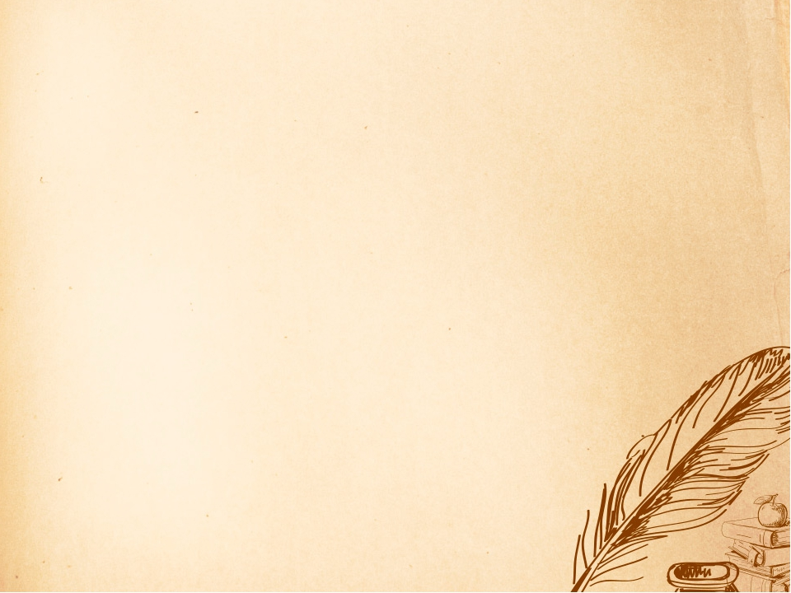
Муниципальное бюджетное общеобразовательное учреждение «Яренская средняя школа»
Паспорт проектной работы
Тема работы: Роль семейного воспитания в формировании личности (на примере художественных произведений).
Литература
Выполнила
Фомина Софья Владимировна,
ученица 9б класса
МБОУ «Яренская средняя школа»
Ленского района Архангельской области
Руководитель
Ильина Валентина Александровна,
учитель русского языка и литературы
МБОУ «Яренская средняя школа»
Ленского района Архангельской области
с. Яренск 2021 год

Slide 2
Цель:
На примере художественных произведений показать последствия верно и неверно выстроенных семейных отношений.
Объект исследования: художественные произведения.
Предмет исследования: формирование семейных ценностей на примере произведений художественной литературы, изучаемых на уроках внеклассного чтения.
Методы исследования:
1. Анализ художественной литературы.
2. Анкетирование.
3. Обработка данных.
Задачи:
1. Проанализировать повесть В. Железникова «Чучело» и рассказ Р. Брэдбери «Вельд», в которых поднимается проблема семейных отношений;
2. На основе материала художественных произведений выработать стойкое убеждение в необходимости уважительного отношения к семейным ценностям;
3. Разработать и провести собрание для родителей по приобщению детей к семейным ценностям.
В соответствии с целью и задачами разработана гипотеза: если я проведу изучение и анализ художественных произведений, в которых раскрываются характеры героев через семейные отношения, то сумею рассказать своим ровесникам о семейных ценностях.

Slide 3


Теоретическая значимость исследования обусловлена тем, что изученный теоретический материал является практическим руководством для работы с подростками по привитию им семейных ценностей.
Практическая значимость исследования состоит в возможности привития семейных ценностей через изучение, анализ художественных произведений и применение методических разработок для родителей.

Slide 4
Почему я выбрала тему
«Роль семейного воспитания в формировании личности»?
На уроках литературы по внеклассному чтению учитель предлагал нам читать интересные художественные произведения, в которых можно было найти ответы на жизненно важные вопросы. На таких уроках учитель большое внимание уделял проблеме семейного воспитания. Мне было интересно самой рассуждать по этой проблеме, слушать мнение моих товарищей, поэтому я решила взять тему проекта «Роль семьи в формировании личности ребёнка». Мне и моим одноклассникам этот материал будет полезен, потому что надо стремиться к тому, чтобы правильно воспитать своих будущих детей.

Slide 5
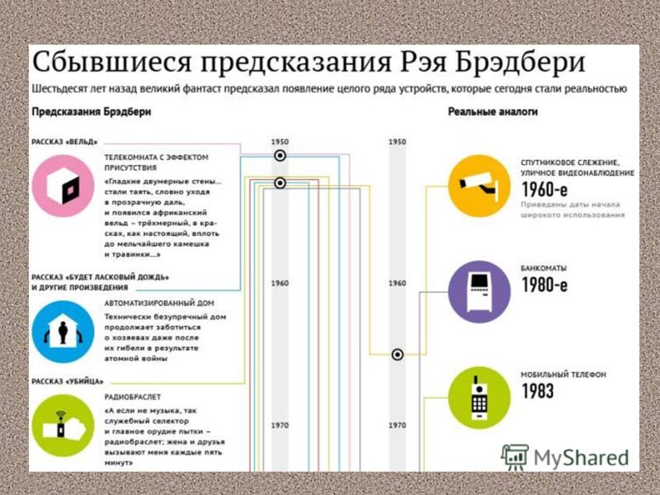
Шестьдесят лет назад великий фантаст Р. Брэдбери предсказал появление целого ряда устройств, которые сегодня стали реальностью и препятствуют семейному воспитанию молодого поколения.
В наше время из-за современных электронных гаджетов родителям становится всё труднее воспитывать своего ребёнка, потому что эти гаджеты постепенно стали заменять детям их родителей. Поэтому тема «Роль семейного воспитания в формировании личности» (на примере художественных произведений),
выбранная мною для проекта, очень актуальна.

Slide 6


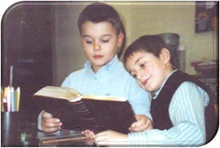
Семья –
это фундамент, на котором строится
высотный храм духовного мира
ребёнка.
Здесь формируются чувства ответственности, терпимости, милосердия, долга и другие моральные принципы. Нравственные ценности, полученные в семье, были и остаются главной мерой достоинств личности. Ребёнок не рождается на свет нравственным или безнравственным, он становится таким в зависимости от того, в какой среде живёт и какое воспитание получает.

Slide 7
Приложение №1.
Анкета для учащихся 9б класса.
1. Считаешь ли ты, что семья важна при воспитании ребёнка?
2. Какую семью, по-твоему, можно назвать счастливой? Объясни почему? Дай развёрнутый ответ.
3. Когда ты станешь взрослым, какие ценности будешь воспитывать в своих детях?
4. Помогают ли литературные произведения, которые ты изучаешь в школе, прививать семейные ценности?
5. Будете ли вы, будучи взрослыми, проводить с детьми семейные вечера за чтением художественных книг ( список интересных книг может посоветовать вам учитель, библиотекарь)?

Slide 8
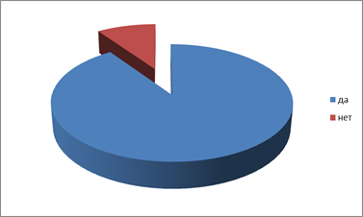
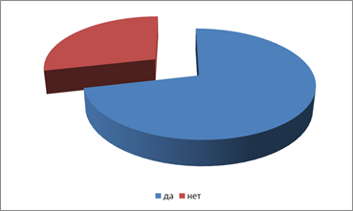
Результаты анкетирования.
1. Считаешь ли ты, что семья важна при воспитании ребёнка?
ДА - 21 человек,
НЕТ - 0 человек.
Условие : "Если семья занимается его развитием и воспитанием".
4. Помогают ли литературные произведения, которые ты изучаешь в школе, прививать семейные ценности?
ДА - 19 человек.
НЕТ - 2 человека.
5. Будете ли вы, будучи взрослыми, проводить с детьми семейные вечера за чтением художественных книг (список интересных книг может посоветовать вам учитель, библиотекарь)?
ДА - 16 человек.
НЕТ - 5 человек.

Slide 9
3. Когда станешь взрослым, какие ценности будешь воспитывать в своих детях?
Совместный портрет воспитания детей в семье в понимании учеников 9б класса.
«… доброту и трудолюбие…»
«… отзывчивость, уважение к окружающим…»
«… любовь к природе…»
Целеустремлённость, честность, взаимопонимание.
Милосердие, ценить чужой труд, уважение к старшим.
Искренность.
Неравнодушие, сострадание слабым.
Стойкость характера.
Бескорыстную помощь, убеждать, что ничего не достаётся даром.
Ответственность за свои поступки, действия.
Любовь к братьям нашим меньшим.
Любовь к спорту, волю к победе.
«… Вежливость, чтобы мне не было стыдно за детей. Патриотизм, чтобы мои дети любили свою Родину».
«.. Я хочу стать человеком, который всегда поддержит своего ребёнка, не будет ставить ненужные запреты. В своём ребёнке я хотел бы взрастить доброту, трудолюбие и неравнодушие».
«… Если будет мальчик, то с самого детства он будет заниматься спортом, а самое главное, чтобы в неприятной ситуации смог постоять за себя. Если будет девочка, то с ней надо быть мягче: постоянная ласка и проявление любви».
«… Буду тактично указывать на их ошибки, чтобы в будущем они не повторяли их.»

Slide 10

5. Будете ли вы, будучи взрослыми, проводить с детьми семейные вечера за чтением художественных книг (список интересных книг может посоветовать вам учитель, библиотекарь)?
ДА - 16 человек.
НЕТ - 5 человек.
Интересные ответы ребят:
•«… Буду чередовать сказки и фантастику до тех пор, пока им интересно…»
• «… Если их будет это интересовать, то вечера с чтением художественных книг им будут обеспечены. Во всяком случае, я буду способствовать тому, чтобы увлечь детей.
• «… Мне бы хотелось, чтобы такие вечера стали традицией в моей семье».
• «…Если дети захотят, чтобы я по вечерам читал с ними книжку, то буду, если не захотят - пусть занимаются своими делами…»
• «… Буду проводить такие вечера, чтобы мой ребёнок учился жить и по литературным произведениям (до 14-15 лет). Таким образом, моим детям будет хватать семейной любви. Дальше он будет читать сам».
• «…Вместо чтения книг, для меня важнее побеседовать с ребёнком на различные темы…»

Slide 11
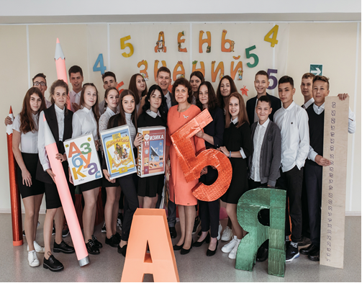
Каким же будет новое поколение,
воспитанное моими одноклассниками (моё предположение).
Модель будущей семьи 9б класса.
Что же мои одноклассники относят к семейным ценностям.
Понимание Доброта Помощь
Уважение Забота
Любовь Доверие Дружба
Я пришла к выводу, что мои одноклассники правильно понимают,
как нужно воспитывать своих будущих детей. В такой семье вырастут
порядочные люди.

Slide 12
Семья в становлении человека играет решающую роль. Личность человека создаётся в семье, атмосфере, в которой он растёт. Поэтому писатели часто обращаются к теме семьи, исследуя обстановку, в которой растёт и развивается герой, пытаясь понять его.

Slide 13


Slide 14
Рассказ «Вельд».
В рассказе р. Брэдбери «Вельд» мы становимся свидетелями страшного поступка детей. Питер и Венди убивают своих родителей. Что побудило совершить детей ужасное преступление? Причиной стало решение родителей переехать всей семьёй из «умного» дома, который всё делал вместо людей, лишить детей их любимой игровой комнаты, воплощавшей все их фантазии. Дети не могли смириться с этим, для них материальные блага оказались сильнее привязанности к родителям. Писатель показывает истинную причину, по которой Венди и Питер превратились в бездушных убийц. Она кроется в трагической ошибке, допущенной родителями при воспитании детей. Желая им самого лучшего, отец и мать ни в чём им не отказывали: «Мы давали детям всё, что они просили». В итоге дети выросли эгоистичными чудовищами. Писатель показывает, что ошибки при воспитании детей приводят к непоправимым последствиям.

Slide 15
Рассказ «Вельд».
Анализируя произведение Р. Брэдбери «Вельд», я пришла к выводу о том, что родители допустили ошибку: сами старательно помещали детей в «детские комнаты» и оснащали эти комнаты компьютерными играми, построенными по правилу «Убей ближнего своего».
Венди и Питер, герои рассказа, совершают чудовищный по своей бесчеловечности поступок: убивают собственных родителей. И это убийство неслучайно: оно результат воспитания, когда детей безмерно балуют, потакают их прихотям.

Slide 16
1. Воспитание в семье Лены Бессольцевой.
Двенадцатилетняя девочка, хрупкая, неловкая, наивная, при этом полная душевной теплоты и участия к каждому, открытая и искренняя. У неё пылкое, преданное сердце, она готова любить и бесконечно прощать ошибки других. Однако у Лены сильная воля и смелый нрав, она не боится сказать правду и бросить вызов толпе, не боится признавать свои ошибки, очень строго судит себя.
У Лены бодрый, никогда не унывающий характер – она не разучивается радоваться жизни, травля одноклассников её не сломила, не сделала равнодушной и озлобленной.
В семье Лены большое внимание уделялось таким чертам характера, как смелость, решительность, стойкость.
Я пришла к выводу, что эти нравственные
качества заложены у Лены, благодаря
правильному семейному воспитанию:
в семье царило взаимопонимание, любовь.
В. Железников «Чучело».

Slide 17
В. Железников «Чучело»
Любопытно было заглянуть и в дома других одноклассников Лены.
Какие черты взрослых членов этих семей отразились в юных характерах?
2. Воспитание в семье Вальки – живодёра.
"Вот Валька-живодёр. Он не просто мучает собак. Он на весь мир смотрит цепко и просто: с чего и как можно получить выгоду? Где урвать? Дедушка Лены, чудаковатый, в неоновом пальто, вызывает у Вальки некое боязливое уважение: а вдруг он тоже хапожник, да не просто хапожник, а миллионер? Но увидев, что дедушка бесплатно дарит городу собранные за долгую жизнь картины, Валька теряет к нему всякое уважение.
Теперь скажите: могли бы мы с вами представить себе семью, в которой рос Валька? Наверное, могли бы. Думаю, уже на пороге его дома мы ощутили бы особый запах жадности, "умения жить" непрерывного накопительства, неверия в то, что в мире вообще существуют какие-то другие ценности, кроме материальных.

Slide 18
В. Железников «Чучело».
(Продолжение)
3. Воспитание в семье Шмаковой.
Вспомним хитрую, равнодушную к чужим мучениям красотку Шмакову. И она не случайно стала такой. Понятно, откуда взялась злоба у "москвички": ей кажется, что её мама-парикмахерша неудачница, и она боится повторить её судьбу.
4. Воспитание в семье Железной кнопки.
Мы узнаём, откуда возникли фанатизм и нетерпимость у девочки, которую называют Железной Кнопкой: оказывается, мать в её глазах допустила какое-то отступление от общепринятых принципов ( а может, это просто показалось), и вот она уже словно назло бросает на весы общепринятого мнения свой непримиримый максимализм. "Ни один предатель не уйдёт от наказания!" - заявляет она.
Вывод: Воспитание в семье Лены противопоставлено воспитанию в семьях её одноклассников. Если в семье Бессольцевых воспитание строилось на взаимопонимании, уважении, то в семьях её одноклассников всё было иначе – потому дети были такими жестокими.

Slide 19
Заключение
1. Гипотеза, которая была выдвинута, подтвердилась: я сумела рассказать своим одноклассникам о том, как правильно выстроить взаимоотношения в семье, провела родительское собрание совместно с учащимися на тему «Роль семейного воспитания в формировании личности».
2. Выяснили, что даже в такой тяжёлой обстановке, где господствуют жестокость, насилие, произвол, бесчеловечность, человек может оставаться человеком, если ему с самого раннего детства привили семейные ценности. Поведение взрослых для детей – эталон, поэтому родителям надо задуматься о том, какие качества они хотят воспитать в своём ребёнке и в соответствии с этим выстроить свои отношения с ним.
3. Убедились, что семья играет важную роль в жизни каждого человека. Здоровая, крепкая семья больше всего способствует воспитанию у ребёнка нравственных качеств.
4. Поняли, что семья - это фундамент, на котором строится высотный храм духовного мира ребёнка.
Здесь формируются чувства ответственности, терпимости, милосердия, долга и другие моральные принципы.

Slide 20
Спасибо
за внимание

